Slide 1
课程作业开题答辩
多模态大模型原理与应用 · 题目 3
核心技术栈
文档理解与多模态 GraphRAG 检索问答系统
• qwen3-vl-8b-instruct 文档解析 • FAISS 向量索引 + networkx 图谱 • DashScope API 多模态问答
基于 qwen3-vl-8b-instruct、FAISS 与 networkx 的可追溯文档智能助手
多模态 GraphRAG
DocVQA / ChartQA
qwen3-vl-8b-instruct
FAISS
networkx
核心技术栈
当前状态
qwen3-vl-8b-instruct + FAISS + networkx + DashScope
原型系统已完成，进入评测阶段

Slide 2
01 · 任务背景
02 / 08
为什么纯文本 RAG 不够
A
B
C
视觉信息丢失
结构关系不足
证据链不可解释
图表趋势、版面结构、颜色标记、坐标轴和表格边界很难被纯文本准确保留。
同一页内的图文对应、跨页段落延续、图号与结论之间的支撑关系无法仅靠向量相似度稳定表达。
向量检索可以找到相似片段，但不擅长回答"某结论由哪些图表和实验支撑"这类多跳问题。
系统要做什么
上传多页 PDF 或图像后，系统同时构建文本/图表片段、页面图像证据、关键词/关系节点和跨页连接，使回答既能利用多模态证据，又能给出可追溯的页码、节点和关系依据。

Slide 3
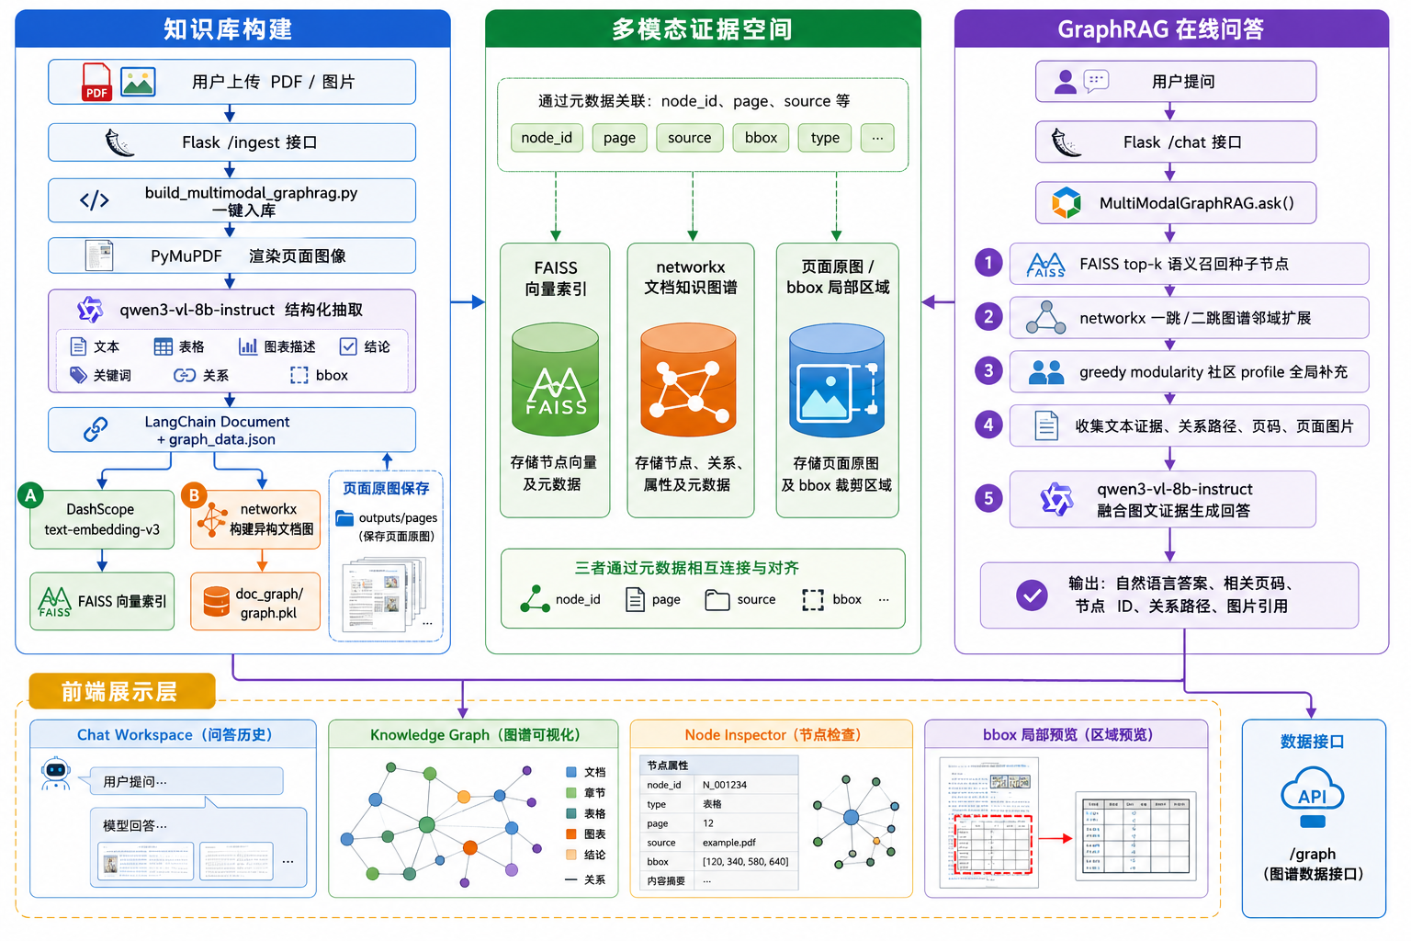
02 · 系统总览
03 / 08
系统怎么跑起来
知识库构建 + 在线问答 + 前端展示三条链路
PyMuPDF → qwen3-vl-8b-instruct → FAISS + networkx → 多模态问答

Slide 4
03 · 实验设计
04 / 08
评测什么、怎么评
数据集 A
数据集 B
数据集 C
自建长文档测试集
DocVQA 子集
ChartQA 子集
3-5 篇含图表、表格、跨页段落和结论引用的论文，人工编写问题。
公开 DocVQA 验证样本，评估单页文档问答抽取式准确性。
图表推理问题，观察页面原图和图表描述的作用。
消融实验
Full / No-Graph / No-Image / Short-Answer
• Full：向量召回 + 图谱扩展 + 社区 profile + 页面图像 • No-Graph：关闭图谱扩展，观察多跳问题下降幅度 • No-Image：关闭页面原图输入，观察图表题下降幅度 • Short-Answer Eval：约束输出为短答案，计算 ANLS/EM

Slide 5
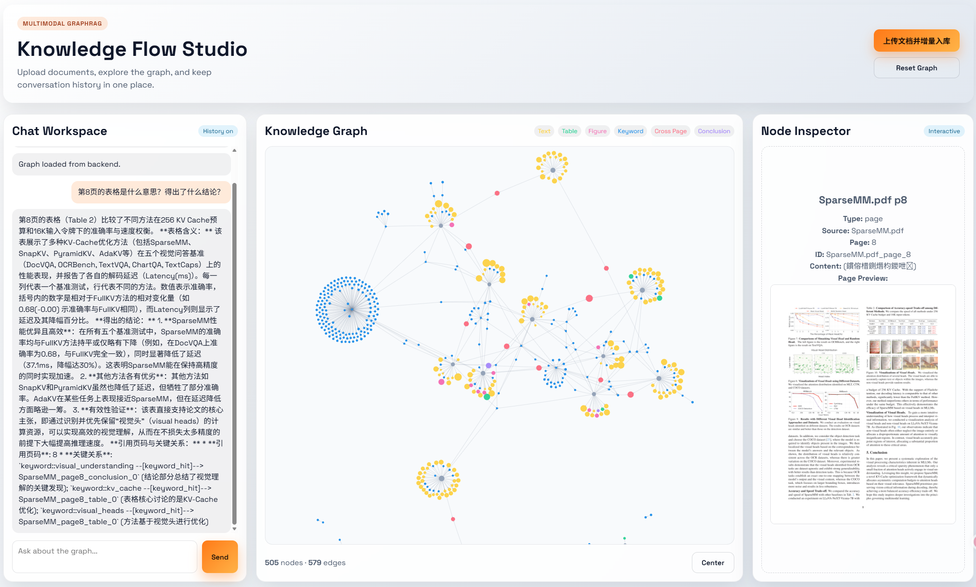
04 · Demo
05 / 08
Knowledge Flow Studio
问答、知识图谱、节点检查、页面预览四块功能
问答
知识图谱
节点检查
页面预览

Slide 6
05 · 算力和计划
06 / 08
算力预算与时间计划
算力与成本
当前进度
• 工程骨架：已完成 • 文档解析：已完成初版 • 向量索引：已完成 • 图谱构建：已完成初版 • GraphRAG 问答：已完成初版 • Web 演示：已完成初版 • 评测脚本：已完成框架
本地计算
CPU 即可
PDF 渲染、FAISS、networkx 和 Flask 均可本地运行
GPU
非必需
使用 DashScope API 调用 qwen3-vl-8b-instruct
存储
百 MB 到数 GB
页面图片、FAISS 索引、JSON 解析结果和图谱文件
后续 4 周计划
API 成本
与页数和问题数相关
• 第 1 周：清理图谱噪声、优化关键词和关系过滤 • 第 2 周：构建自建长文档测试集，补充 DocVQA 小样本 • 第 3 周：跑 Full/No-Graph/No-Image 消融实验 • 第 4 周：完善前端演示、整理最终报告和答辩材料
先小样本评测，再扩展；复用 build meta 避免重复入库

Slide 7
06 · 参考文献
07 / 08
核心来源
[1] Lewis, P. et al. (2020). Retrieval-Augmented Generation for Knowledge-Intensive NLP Tasks. NeurIPS 2020. [2] Edge, D. et al. (2024). From Local to Global: A Graph RAG Approach to Query-Focused Summarization. arXiv:2404.16130. [3] Microsoft GraphRAG Documentation. Query Engine Overview and Indexing Overview. [4] Mathew, M. et al. (2021). DocVQA: A Dataset for VQA on Document Images. WACV 2021. [5] Masry, A. et al. (2022). ChartQA: A Benchmark for Question Answering about Charts. Findings of ACL 2022. [6] Faysse, M. et al. (2024). ColPali: Efficient Document Retrieval with Vision Language Models. arXiv:2407.01449. [7] Qwen Team. Qwen3-VL official repository and Qwen3-VL-8B-Instruct model card. [8] Dong, K. et al. (2025). Benchmarking Retrieval-Augmented Multimodal Generation for Document Question Answering. MMDocRAG. [9] Bu, C. et al. (2025). Query-Driven Multimodal GraphRAG: Dynamic Local Knowledge Graph Construction for Online Reasoning. Findings of ACL 2025.

Slide 8
07 · 结束
谢谢
多模态 GraphRAG · 可追溯文档问答 · qwen3-vl-8b-instruct + FAISS + networkx
GraphRAG
FAISS
networkx
qwen3-vl-8b-instruct
DashScope
PyMuPDF
Flask

